Slide 1
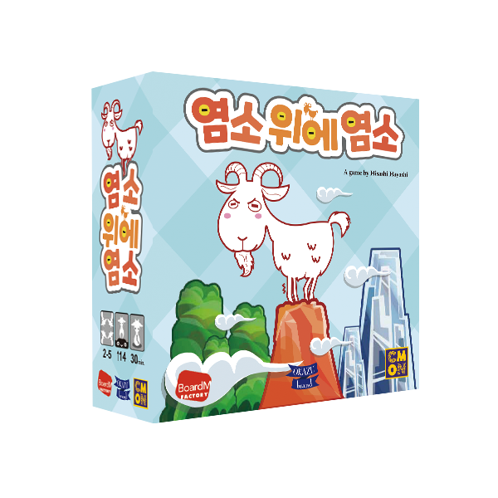
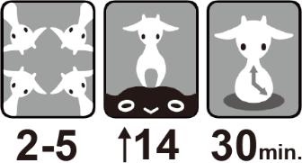
Notes:
본 PPT 자료는 ㈜보드엠의 저작물입니다.
웹사이트(http://boardmfactory.com)에서 다운로드 받은 최신 버전으로 활용하실 것을 권합니다.
슬라이드 노트는 이 공지 부분을 제외하고 자유로운 수정이 가능합니다.
PPT 화면 부분은 필요에 따라 임의 수정/활용 가능하나, 수정된 버전을 무단 배포하는 것은 금지합니다.
자료 관련 건의사항/문의는 settler@boardm.co.kr 혹은 카카오톡 보드엠으로 문의해 주세요.

Slide 2
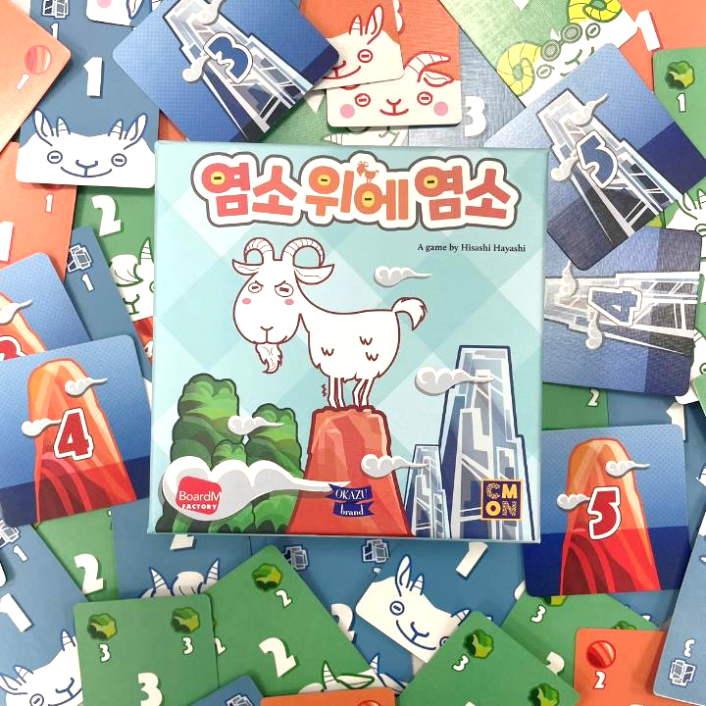
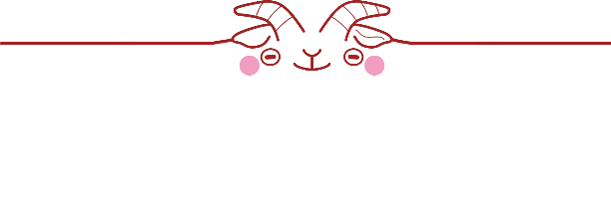
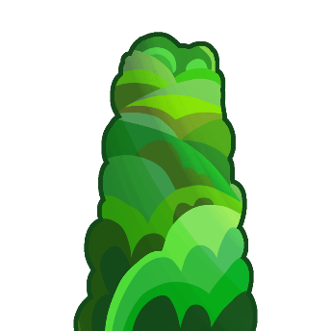
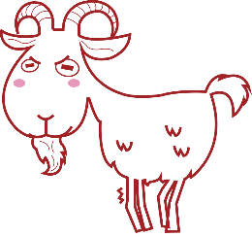
염소들은 힘을 합쳐
3개의 높은 산을 오르려 합니다.
염소들이 산에 오를 수 있도록 도와줄 사람은 과연 누구일까요?

Slide 3
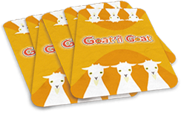
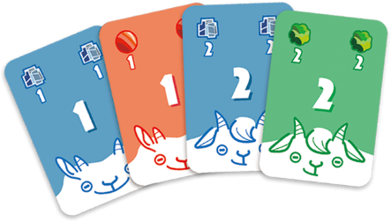
게임 준비
염소 카드를 섞은 뒤, 덱을 만듭니다.
2. 염소 카드를 나눠줍니다.
시작 참가자 : 3장
두 번째, 세 번째 : 4장
네 번째, 다섯 번째 : 5장

Slide 4
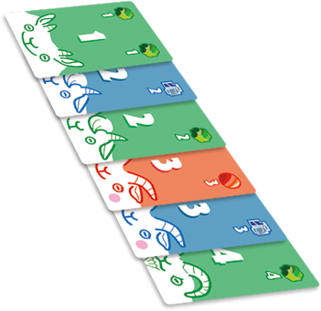
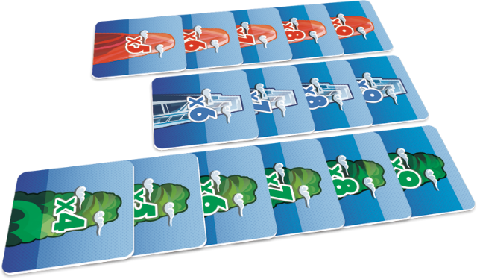
게임 준비
3. 염소 카드 덱에서 6장을 뽑아
일렬로 공개해서 늘어 놓습니다.
이 카드들이 공개 카드 입니다.
4. 산 카드들을 늘어 놓습니다.
(인원수에 따라 사용하는 면 결정)
Notes:
세팅 시 인원수에 따라 사용하는 산 카드 면에 주의하시고, 특히 게임 중 산 카드를 획득했을 때 가져가면서 무의식적으로 뒤집지 않게 해주세요.

Slide 5
게임 진행
차례에는 다음 네 가지를 순서대로 진행합니다.
1. 손에서 카드 내려놓기
A. 무리가 있다면
B. 무리가 없다면
2. 카드 가져오기
3. 산 카드 획득
4. 공개 카드들 채우기
Notes:
규칙이 살짝 복잡하기 때문에 이런 플로우를 한 번 만들어 주면 좋습니다.

Slide 6
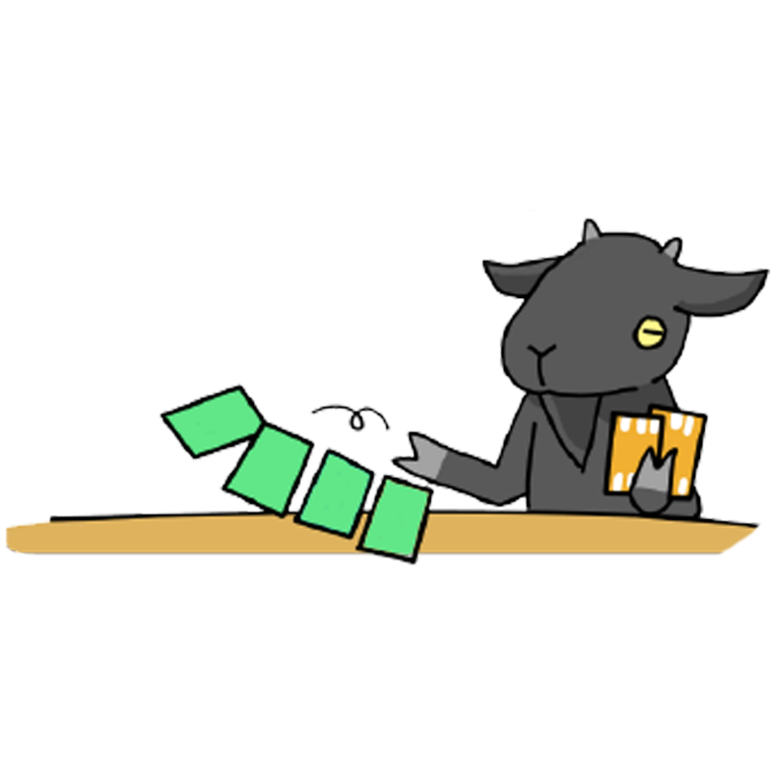
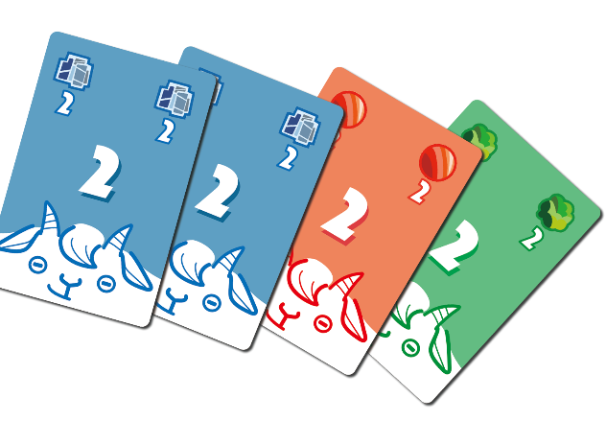
게임 진행
1. 손에서 카드 내려놓기
카드를 손에서 내려 놓습니다.
이때 같은 숫자라면 색깔에 관계 없이 여러 장을 내려 놓아도 됩니다.
그러고 나서, A 혹은 B단계로!

Slide 7
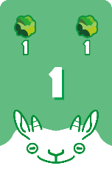
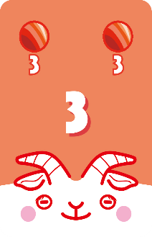
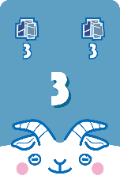
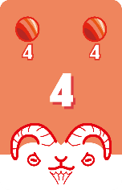
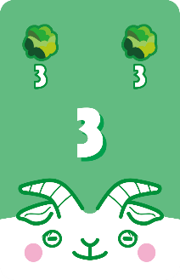
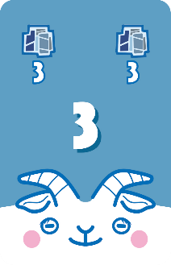
게임 진행
1-A. 손에서 카드 내려놓기 + 무리가 있다면
내려 놓는 카드를 같은 색의 무리의 마지막 카드와 비교해서
숫자가 작다면 그 색깔 무리의 모든 카드를 모아 자신의 앞에 놓습니다.
Notes:
사실 이 경우는 안 좋은 경우입니다. 감점이 생기는 것이기 때문입니다.
지금 이 페이지와 다음 페이지가 연결되는 내용입니다. 혼란이 없도록 잘 언급해 주세요.

Slide 8
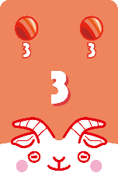
게임 진행
1-A. 손에서 카드 내려놓기 + 무리가 있다면
그러고 나서 새로 내려 놓은 카드들로 새로운 무리를 시작합니다.
새로운 무리 첫카드
벌점 카드 (장당 1점)
무리는 언제나 오름차순으로
놓습니다.
Notes:
전 페이지에서 빠진 1과 4 빨간 색이 감점이 되었음을 주지시켜 주세요.

Slide 9
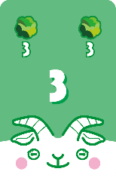
게임 진행
1-A. 손에서 카드 내려놓기 + 무리가 있다면
내려 놓은 카드 숫자가 같은 색 무리의 마지막 카드 숫자 이상이면,
원래 있던 무리에 새 카드들을 더합니다.
Notes:
앞의 두 페이지와 다른 경우입니다.
‘이상’이기 때문에 같은 수도 놓을 수 있습니다.

Slide 10
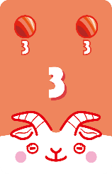
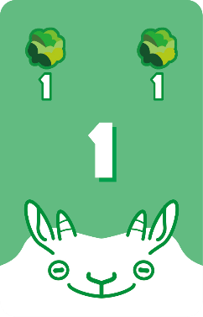
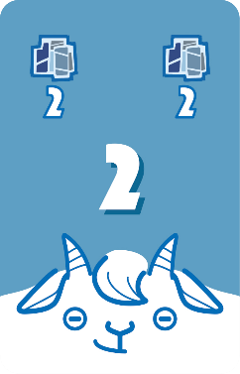
게임 진행
1-B. 손에서 카드 내려놓기 + 무리가 없다면
내려 놓은 카드로 새로운 무리를 만듭니다.
새로운 무리

Slide 11
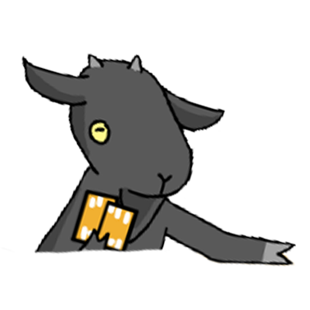
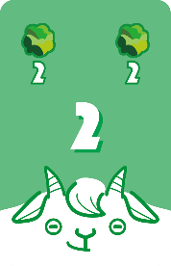
게임 진행
2. 카드 가져오기
1 단계에서 내려놓은 염소 카드의 숫자만큼의 카드를 손으로 가져옵니다.
주의! 내려놓은 장수가 아닌, 숫자만큼입니다!
공개 카드 더미
이 카드를 내려놨다면 2장!
예를 들어, 이번에 5장의 “2”카드를 내려 놓았다 해도, 공개 카드들 중 2장만 가져옵니다.
Notes:
아무래도 경험상 쓴 만큼 카드를 갖고 오게 된다고 생각하게 마련인데, 독특하게도 사용한 카드의 ‘숫자’만큼 가져오는 것입니다. 이 부분을 강조해 주세요. 처음에 많이 헤매는 부분입니다.

Slide 12
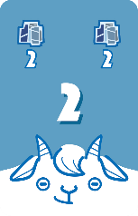
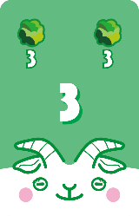
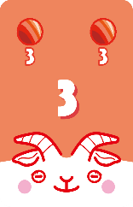
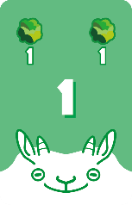
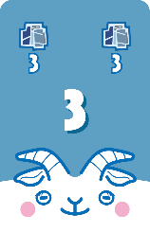
게임 진행
카드를 가져오고 나서 8장이 넘는다면, 8장이 되도록 버립니다.
※ 버린 카드는 장당 1점 감점입니다. 갖고 계세요!
10장이므로 2장 제거
Notes:
감점으로 빼내는 카드를 게임 끝날 때까지 보관하도록 해주세요. 획득한 점수 카드 (산 카드) 아래에 뒤집어 놓던지 하면 됩니다. 끝나면 장당 1점씩 감점입니다 (숫자와 무관하게)

Slide 13
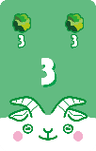
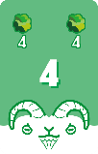
게임 진행
3. 산 카드 획득
자신의 앞에 있는 무리의 카드 장수를 세어 봅니다.
그리고 같은 색깔의 산 카드들을 살펴 봅니다.
만약 무리에 있는 카드 장수보다
같거나 작은 숫자의 산 카드가 아직 남아 있다면, 그 산 카드를 획득할 수 있습니다.
Notes:
한 번에 여러 색깔의 산을 가져와도 됩니다. (규칙서 오류입니다.)

Slide 14
게임 진행
4. 공개 카드들 채우기
염소 카드 덱에서 카드를 뽑아서 공개 카드들이 6장이 되도록 채웁니다.

Slide 15
게임 종료
- 2명이서 할 경우 :
게임은 덱이 한 번 떨어지면 끝납니다.
- 3~5 명이서 할 경우:
덱이 두 번 떨어지면 끝납니다. (처음 덱이 떨어지면 버린 카드 더미에 있는
카드들을 섞어서 새로운 덱을 만들고 게임 진행)
종료 조건이 발동되면 모든 참가자가 마지막 차례를 한 번씩 진행합니다.
마지막 차례에 2단계와 4단계는 진행 X.
Notes:
마지막 차례가 감점을 줄이는데 큰 부분을 합니다. 다만 이 부분은 설명으로도 힘들고 각자 직접 경험하는 것이 좋습니다. 다음 페이지에도 나오듯이, 게임이 끝나고 손에 있는 카드가 감점이 된다는 것을 강조해 주세요.

Slide 16
점수 계산
자신의 앞에 있는 무리들의 모든 카드들을 버립니다.
*무리에 있는 염소 카드들은 점수로 계산하지도, 벌점으로 치지도 않습니다.
무리 카드
버린 카드 더미

Slide 17
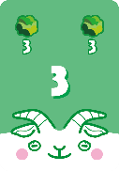
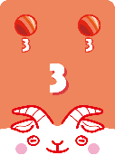
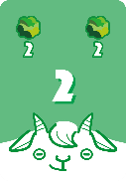
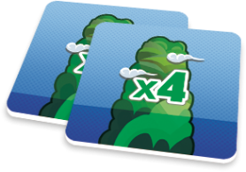
점수 계산
2. 획득한 산 카드의 숫자들은 모두 점수입니다.
3. 손에 남은 카드 1장당 -1점.
4. 벌점 카드 더미에 있는 카드 1장당 -1점.
계산한 점수가 가장 높은 참가자가 승리합니다.

